Slide 1
Clases de Música 6° Educación Musical
Prof. Claudia Coñuecar Vejar

Slide 2
Pilares de la Música
La música se fundamenta en 4 pilares, también llamados “Parámetros” o “Cualidades”
Altura
Duración
Intensidad
Timbre

Slide 5
Cualidades del Sonido: Otros nombres…
Cualidades
Del
Sonido
Figuras Rítmicas
Instrumentos
Notas Musicales
Volumen

Slide 6
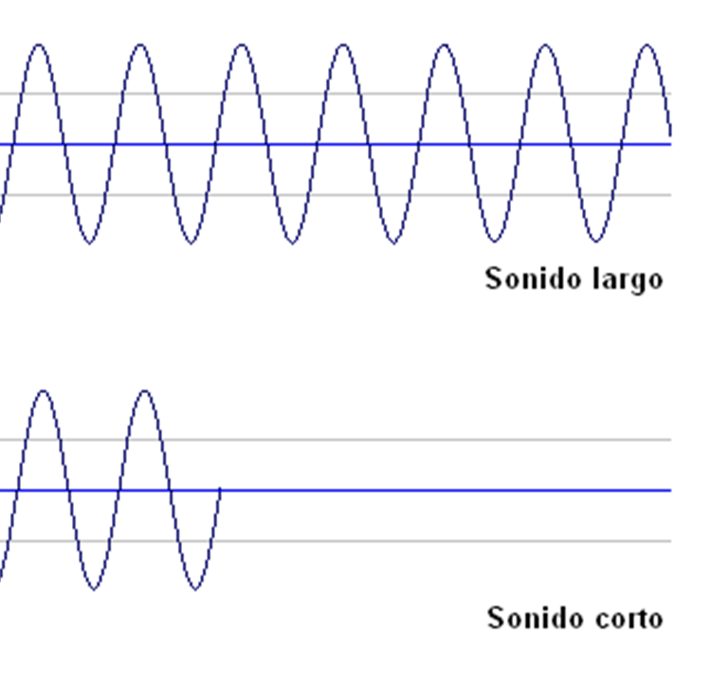
Duración
La duración es una de las cualidades del sonido, en base a la cual distintos sonidos son largos o cortos.
Esta cualidad del sonido da lugar en música, a lo que llamamos ritmo.

Slide 7
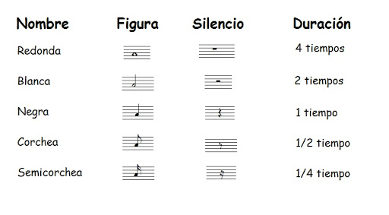
Figuras rítmicas (musicales)

Slide 8
Valores y ¿Cómo suenan?

Slide 9
Identificar figuras rítmicas
5 buenas

Slide 11
Observa el video de figuras rítmicas:
https://youtu.be/lyGRYIbLOIM

Slide 12
Movimiento …
Esto es algo que ya has hecho muchas veces de forma intuitiva, casi sin darte cuenta, al mover el pie o la cabeza al ritmo de la música que escuchabas. Por eso, podemos decir que el pulso o “movimiento” es como un latido regular y constante, como una especie de motor interior.

Slide 13
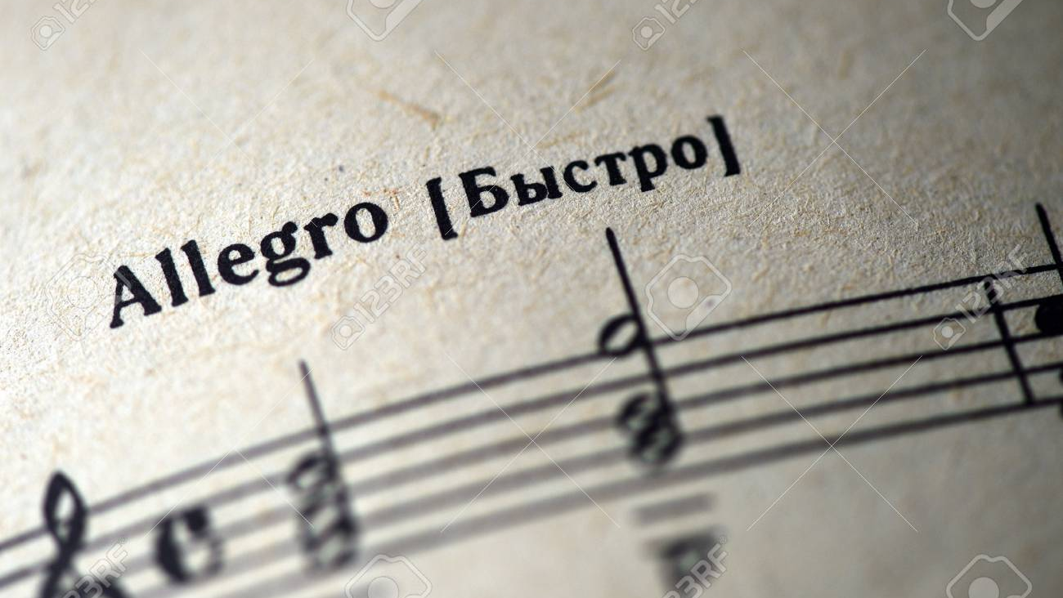
Movimiento
Se llama movimiento o tempo a la velocidad con la que se interpreta una obra musical. Para saber realmente la velocidad a la que se desarrolla una pieza musical, es necesario sentir el tempo.

Slide 14
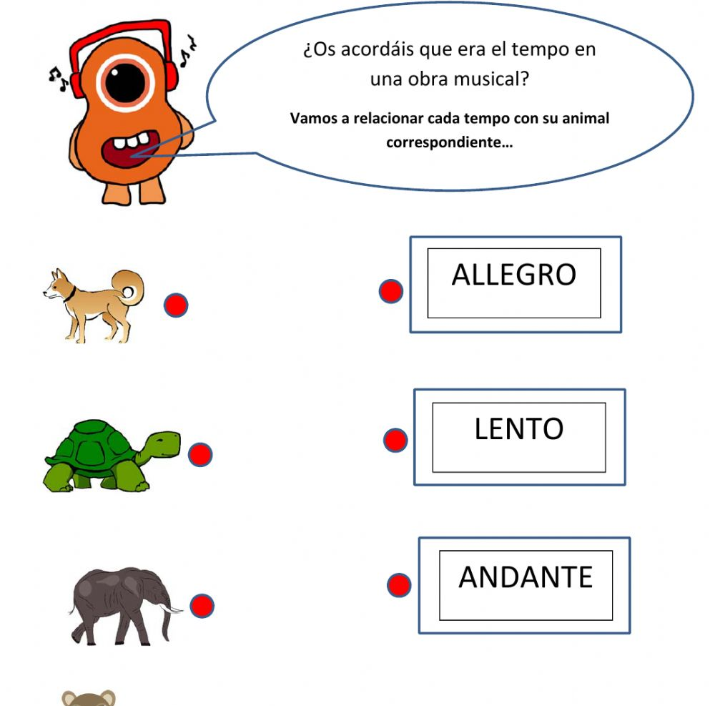
Observa el video:
https://youtu.be/XUgHlEOs2ME

Slide 15
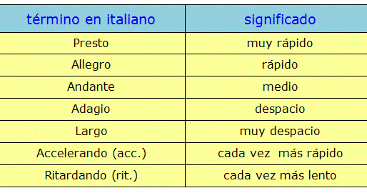
Se usan palabras italianas para el tempo:

Slide 16
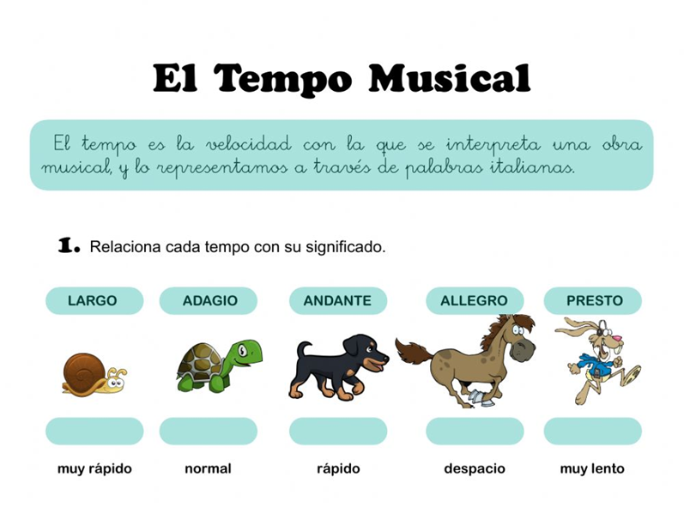

Slide 17
Actividad Musical:
Allegro
Largo
Presto
Andante
Adagio
Ordena los términos de Tempo desde
el más lento al más rápido

Slide 18
Escribe qué significa cada término italiano
Término de Tempo en Italiano | Tempo en español
Presto
Adagio
Largo
Andante
Allegro

